Slide 1

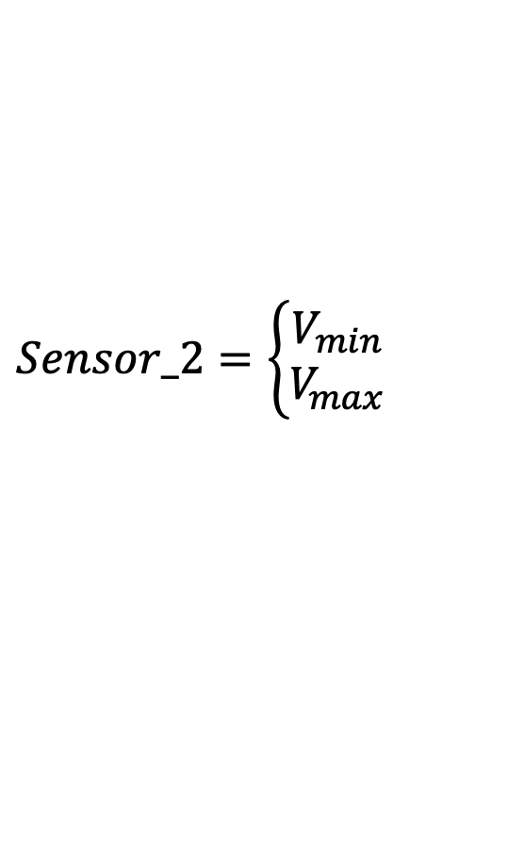
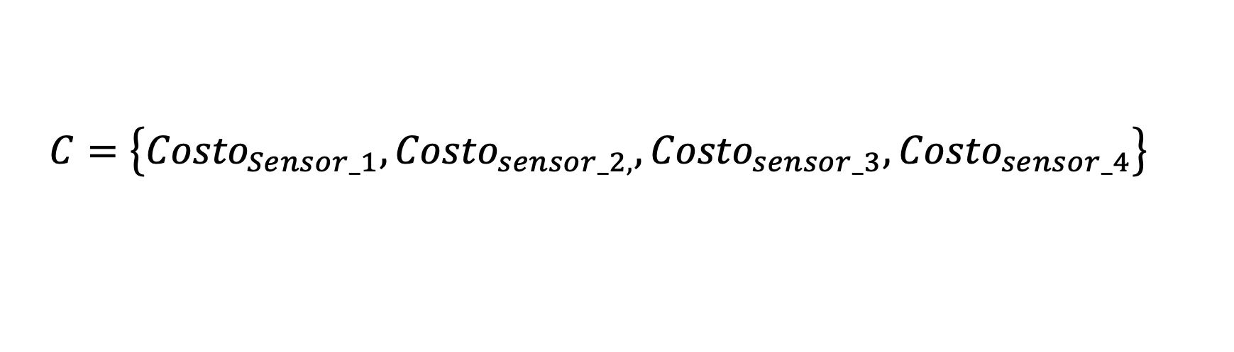
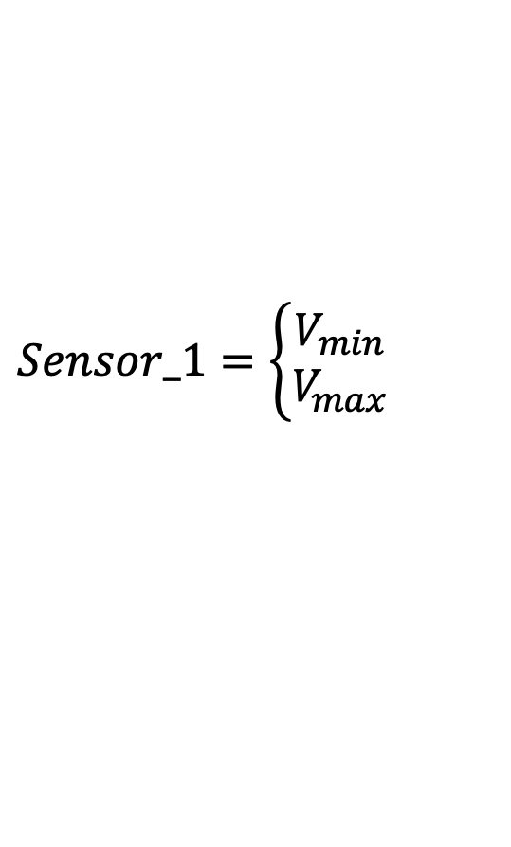
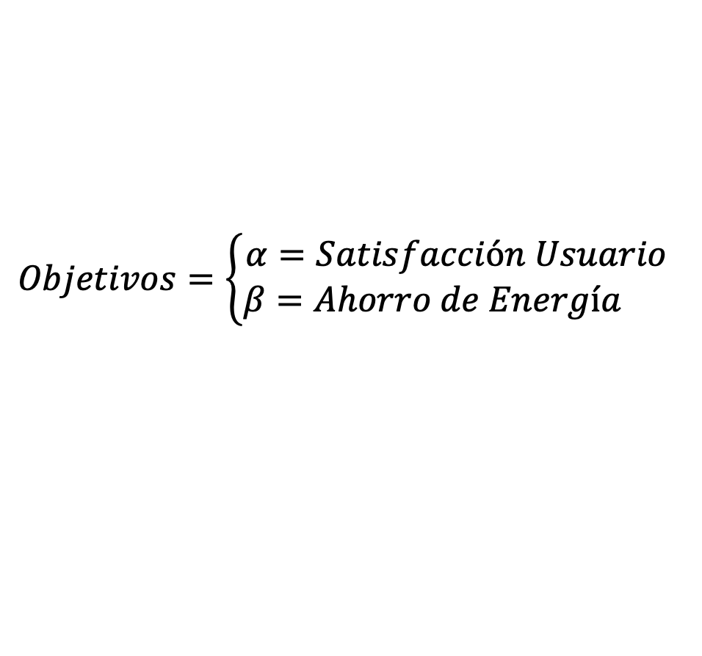
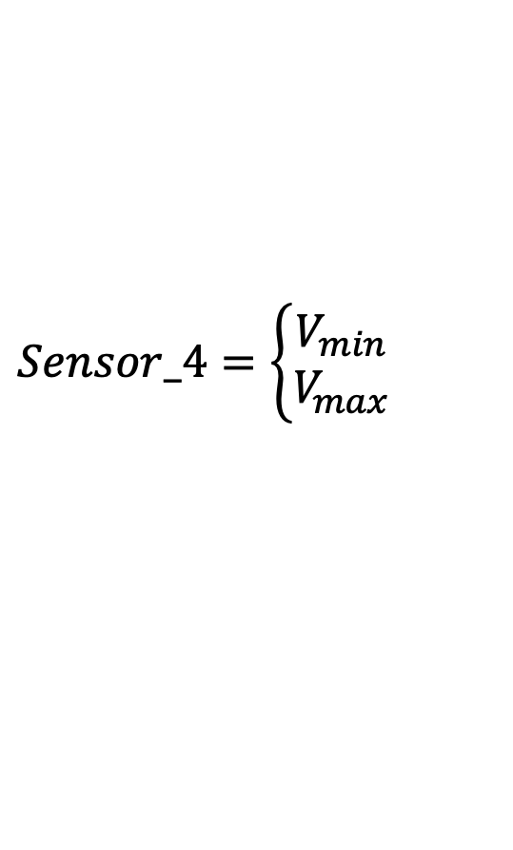

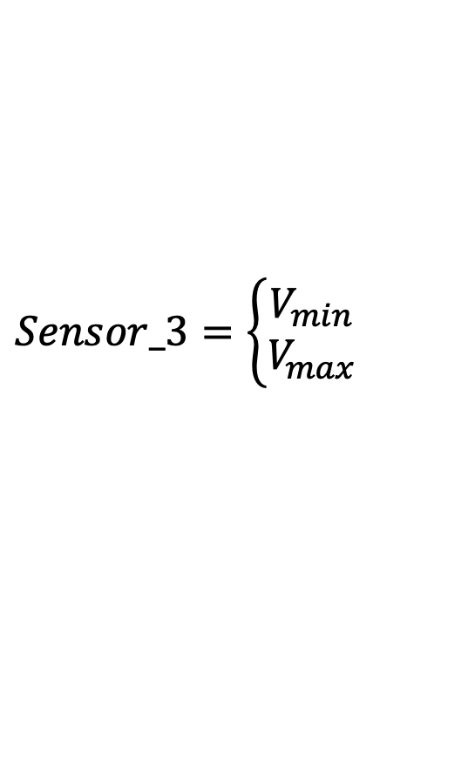

Preferencias/Condiciones para los servicios
$$Sensor_1=\left\{\begin{aligned}V_{min} \\ V_{max}\end{aligned}\right.$$
$$Sensor_2=\left\{\begin{aligned}V_{min} \\ V_{max}\end{aligned}\right.$$
$$Sensor_3=\left\{\begin{aligned}V_{min} \\ V_{max}\end{aligned}\right.$$
$$Sensor_4=\left\{\begin{aligned}V_{min} \\ V_{max}\end{aligned}\right.$$
Valores Aceptables por el usuario para cada sensor
Para ejemplo, considerar:
Temperatura
(Minimización)
Humedad
(Minimización)
Ruido (db)
(Minimización)
Int. Luminosa
(Maximización)
Costo de cambio por unidad para cada servicio
$$C=\left\{{Costo}_{Sensor_1}\right.,\left.{Costo}_{sensor_2,}, {Costo}_{sensor_3},{Costo}_{sensor_4}\right\}$$
Preferencia entre los objetivos, ¿Qué se busca?
$$Objetivos=\left\{\begin{aligned}α=Satisfacción Usuario \\ β=Ahorro de Energía \end{aligned}\right.$$
$V_{a}=Valor Actual (Leído del Sensor$)
$$α+β=1$$
$V_{o}=Valor Recomendado (Heurístico$)

Slide 2
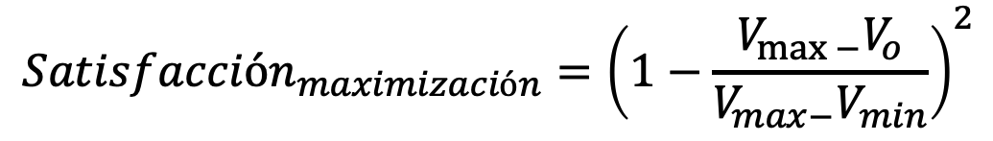
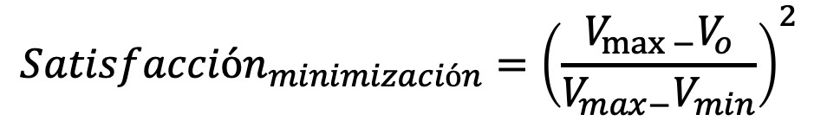
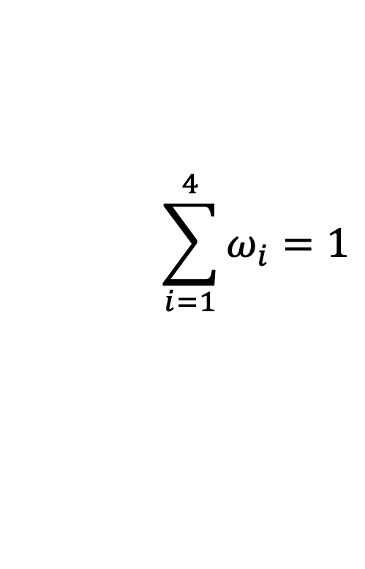
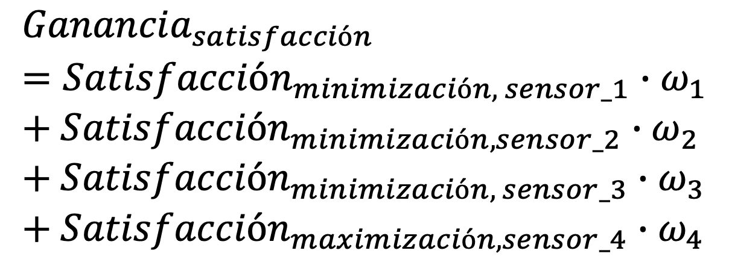
Cálculo: Ganancia de la Satisfacción
$${Satisfacción}_{minimización}={\left(\frac{V_{max⁡−}V_{o}}{V_{max−}V_{min}}\right)}^{2}$$
$${Satisfacción}_{maximización}={\left(1−\frac{V_{max⁡−}V_{o}}{V_{max−}V_{min}}\right)}^{2}$$
$${Ganancia}_{satisfacción}={Satisfacción}_{minimización, sensor_1}∙ω_{1}+{Satisfacción}_{minimización,sensor_2}∙ω_{2}+{Satisfacción}_{minimización, sensor_3}∙ω_{3}+{Satisfacción}_{maximización,sensor_4}∙ω_{4}$$
Importancia de cada servicio
$$\sum_{i=1}^{4}{ω_{i}}=1$$
NOTA: Elevar al cuadrado es opcional. Su uso debe ser valorado con experimentación previa

Slide 3
Elevar al cuadrado es útil para:
1) Penalizar más fuerte a valores bajos
Un valor de ganancia (Ejemplo, 0.2), al elevarlo al cuadrado se vuelve aún más pequeño (0.04). Esto hace que las soluciones con baja satisfacción sean aún menos atractivas.
2)Diferenciación más marcada entre soluciones
Por ejemplo, para ganancias de 0.8 y 0.5, su diferencia es 0.3. Pero al elevar al cuadrado: (0.64-0.25) daría 0.39, lo que amplifica la separación entre buenas y malas soluciones.
En resumen, al elevar al cuadrado las diferencias hará que las desviaciones más pequeñas tengan un impacto menor y las desviaciones más grandes tengan un impacto mayor en la ganancia.

Slide 4
Recomendación
Se puede decidir si usar el cuadrado de las diferencias según cómo se comporten los datos y qué tan sensible se quiere que sean las penalizaciones por desviaciones grandes.
Sin elevar al cuadrado: Las diferencias se tratan de manera lineal, lo que significa que cada unidad de desviación tiene el mismo impacto en la satisfacción. Esto puede ser útil si se quiere una evaluación más equilibrada y menos sensible a grandes desviaciones.
Elevando al cuadrado: Las diferencias grandes tendrán un impacto mucho mayor en la satisfacción, lo que puede ser útil si se quiere penalizar fuertemente las desviaciones grandes y asegurarte de que las condiciones se mantengan lo más cercanas posible a los valores óptimos.

Slide 5
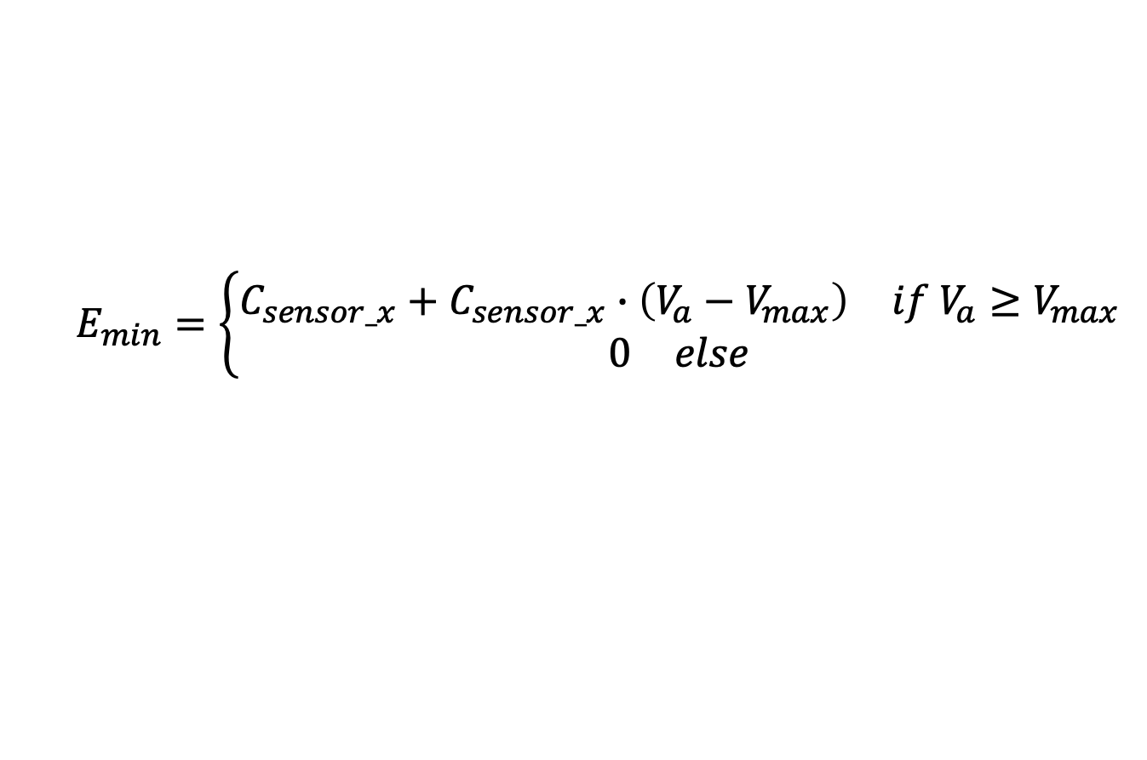
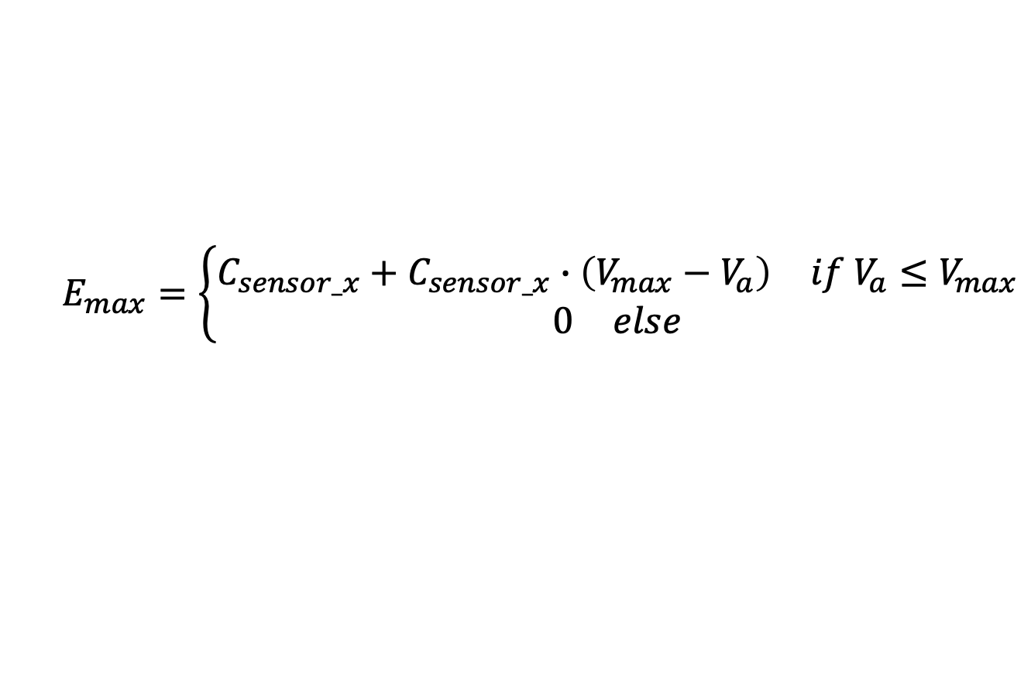
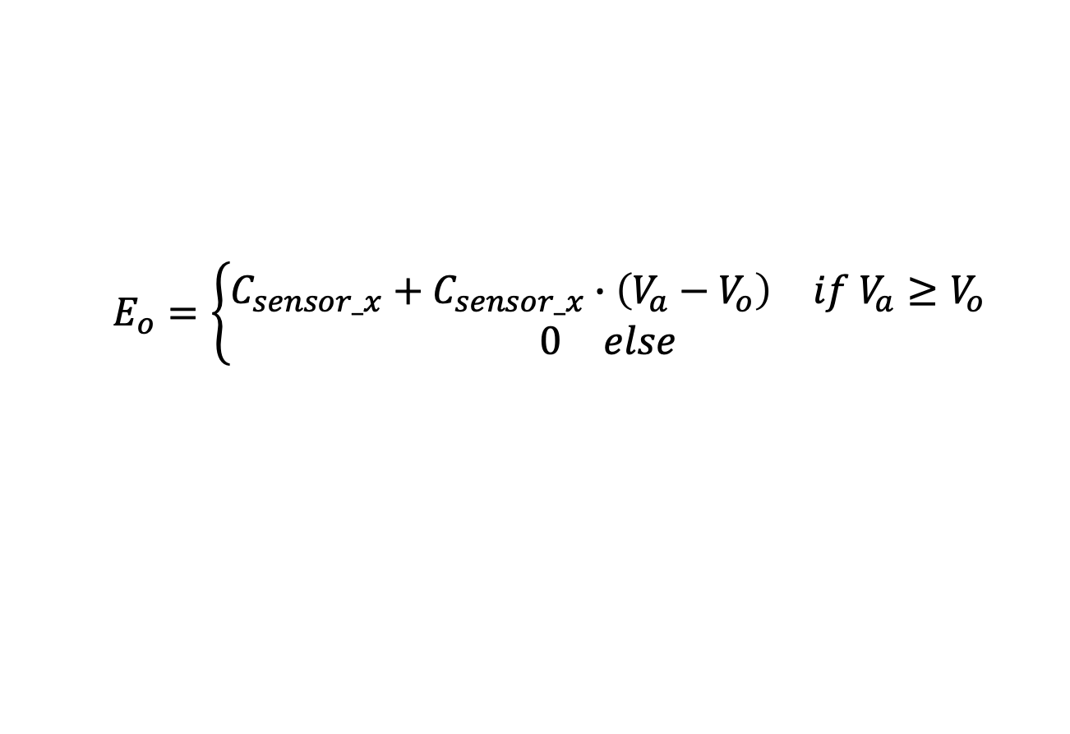
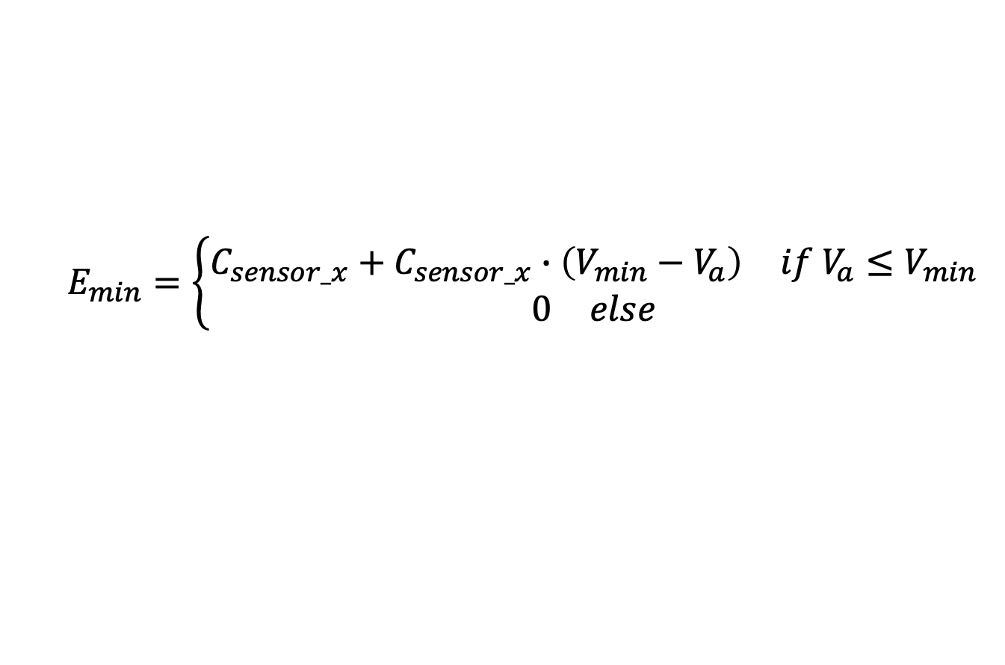
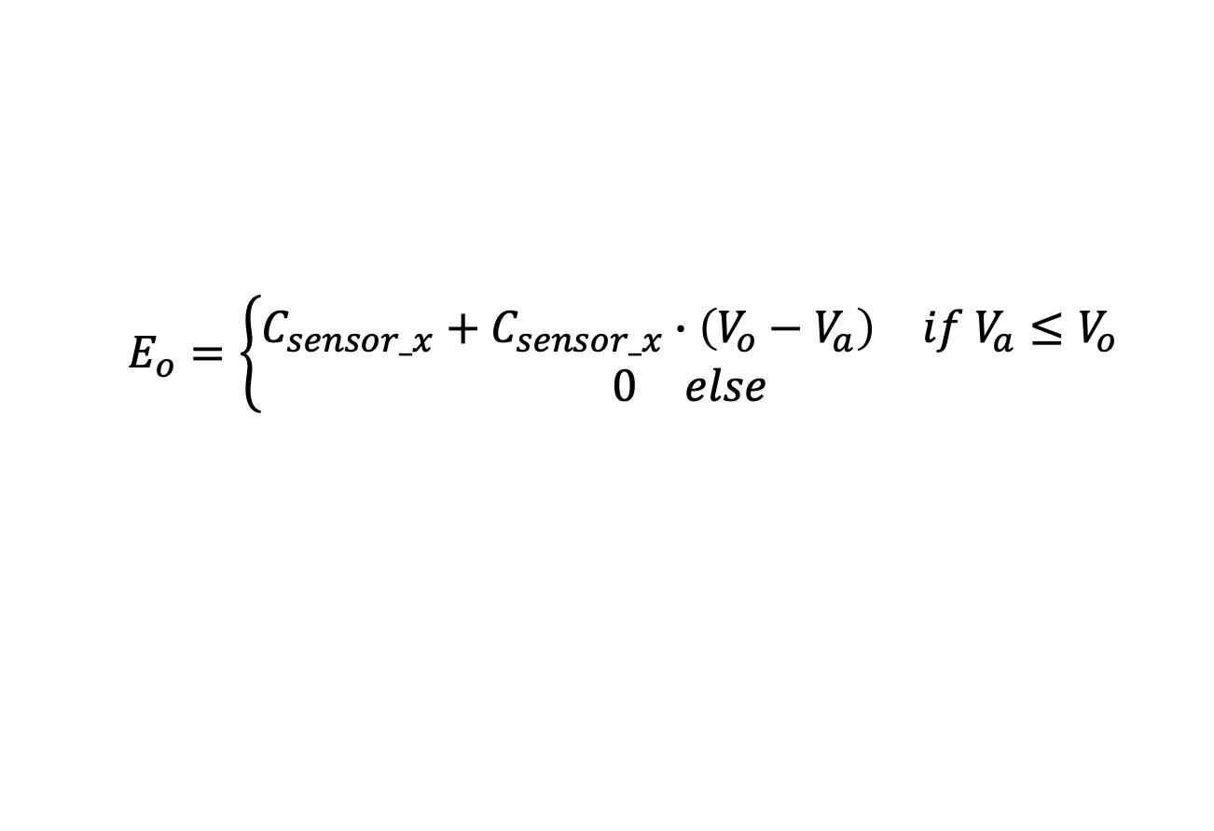
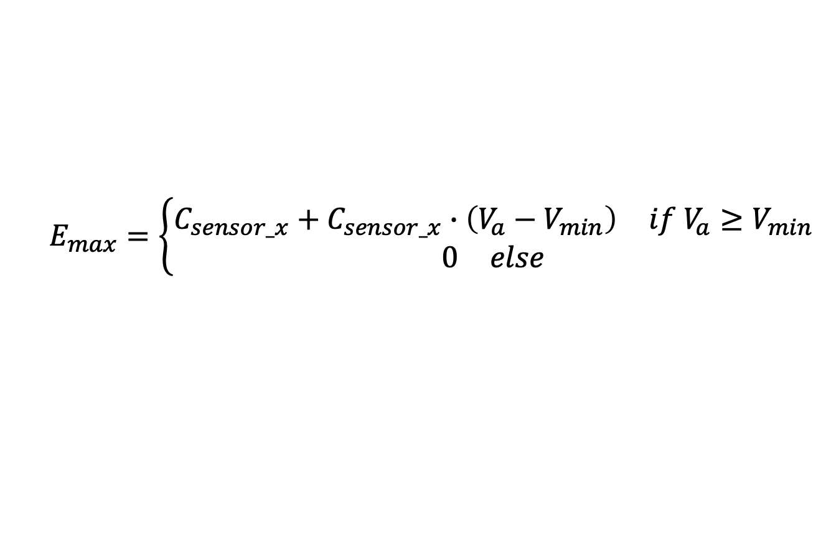
Minimización
$$E_{o}=\left\{\begin{aligned}\begin{matrix}C_{sensor_x}+C_{sensor_x}∙\left(V_{a}−V_{o}\right) & if V_{a}≥V_{o}\end{matrix} \\ \begin{matrix}0 & else\end{matrix}\end{aligned}\right.$$
$$E_{min}=\left\{\begin{aligned}\begin{matrix}C_{sensor_x}+C_{sensor_x}∙\left(V_{a}−V_{max}\right) & if V_{a}≥V_{max}\end{matrix} \\ \begin{matrix}0 & else\end{matrix}\end{aligned}\right.$$
$$E_{max}=\left\{\begin{aligned}\begin{matrix}C_{sensor_x}+C_{sensor_x}∙\left(V_{a}−V_{min}\right) & if V_{a}≥V_{min}\end{matrix} \\ \begin{matrix}0 & else\end{matrix}\end{aligned}\right.$$
Maximización
$$E_{o}=\left\{\begin{aligned}\begin{matrix}C_{sensor_x}+C_{sensor_x}∙\left(V_{o}−V_{a}\right) & if V_{a}≤V_{o}\end{matrix} \\ \begin{matrix}0 & else\end{matrix}\end{aligned}\right.$$
$$E_{min}=\left\{\begin{aligned}\begin{matrix}C_{sensor_x}+C_{sensor_x}∙\left(V_{min}−V_{a}\right) & if V_{a}≤V_{min}\end{matrix} \\ \begin{matrix}0 & else\end{matrix}\end{aligned}\right.$$
$$E_{max}=\left\{\begin{aligned}\begin{matrix}C_{sensor_x}+C_{sensor_x}∙\left(V_{max}−V_{a}\right) & if V_{a}≤V_{max}\end{matrix} \\ \begin{matrix}0 & else\end{matrix}\end{aligned}\right.$$

Slide 6
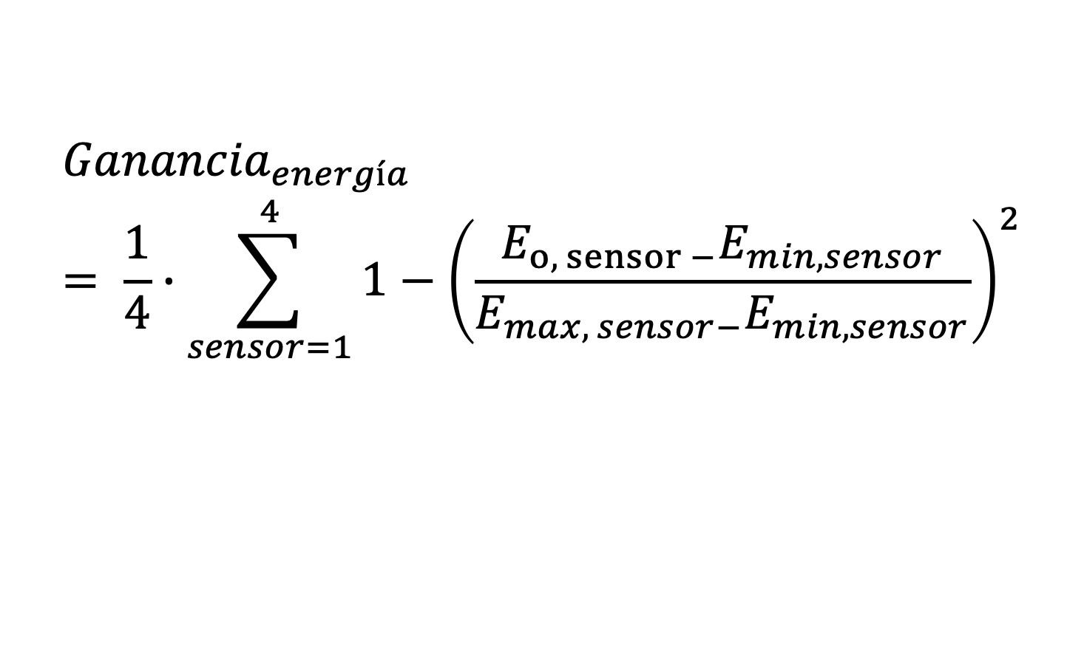
Cálculo: Ganancia de Ahorro de Energía
$${Ganancia}_{energía}= \frac{1}{4}∙\sum_{sensor=1}^{4}{1−{\left(\frac{E_{o, sensor⁡−}E_{min, sensor}}{E_{max, sensor−}E_{min, sensor}}\right)}^{2}}$$
Para este trabajo, se considera una división uniforme de la ganancia de energía, sin embargo, pudieran usarse pesos al igual que en las preferencias.
Al solo elevar la parte fraccionaría, las diferencias grandes tendrán un impacto mayor en la reducción de la ganancia. De lo contrario (considerando al 1) se afectaría a la ganancia (no recomendable, debido a que no solo afectaría a las desviaciones grandes, sino a todo el cálculo).
NOTA: Elevar al cuadrado es opcional. Su uso debe ser valorado con experimentación previa

Slide 7
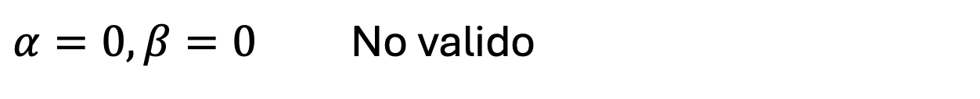
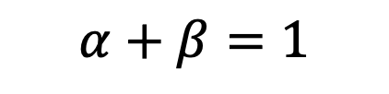
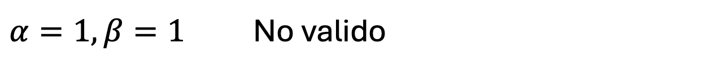
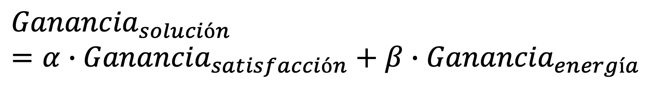
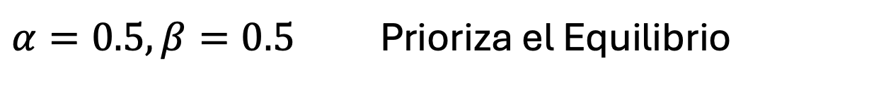
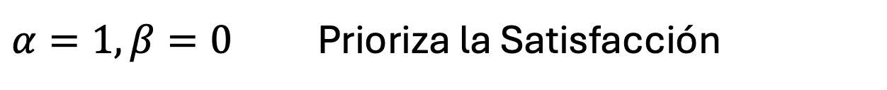
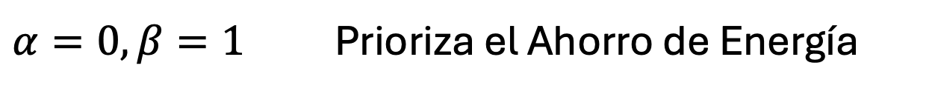
Función objetivo ponderada
$${Ganancia}_{solución}={α∙Ganancia}_{satisfacción}+β∙{Ganancia}_{energía}$$
$$α+β=1$$
Ejemplos:
$α=0, β=1$ Prioriza el Ahorro de Energía
$α=1, β=0$ Prioriza la Satisfacción
$α=0.5, β=0.5$ Prioriza el Equilibrio
$α=1, β=1$ No valido
$α=0, β=0$ No valido

